Slide 1
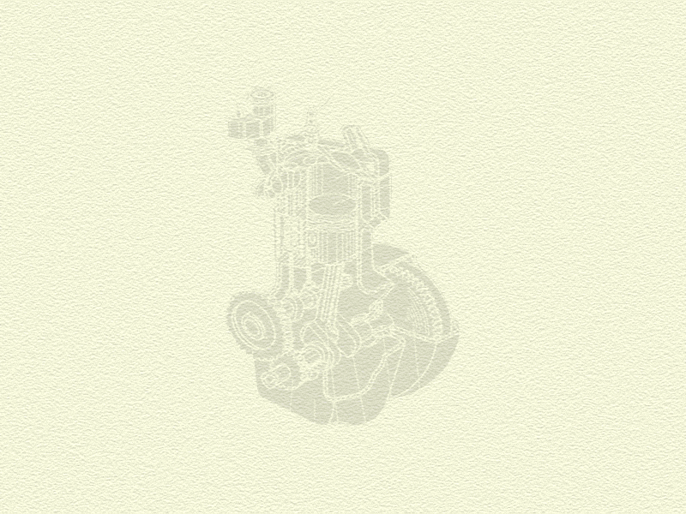
第一章 绪论
§1-1 本课程研究的对象及内容
§1-2 学习本课程的目的
§1-3 如何进行本课程的学习
§1-4 机械原理学科发展现状简介
返回

Slide 2
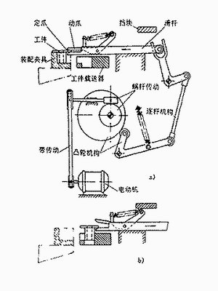
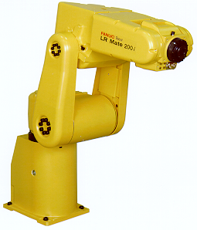
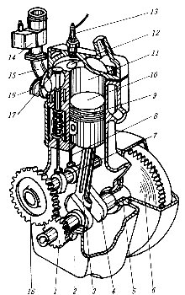

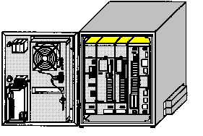
§1-1 本课程研究的对象及内容
1．研究对象
机械是机构和机器的总称。
机构是指一种用来传递与变换运动
和力的可动装置。
操
作
机
机器是指一种执行机械运动装置，
可用来变换和传递能量、物料和信息。
实例：
示
教
板
内燃机
工件自动装卸装置
六自由度关节式工业机器人
2．研究内容
有关机械的基本理论
控制系统

Slide 3
§1-2 学习本课程的目的
课程性质，任务及作用
学习目的
§1-3 如何进行本课程的学习
掌握本课程的特点
注重理论联系实际
逐步建立工程观点
认真对待每个教学环节

Slide 4
机器和机构的概念
（1）机构
如常
见的机构有带传动机构、链传动机构、齿轮机构、凸轮机构、螺
旋机构等等。
机构
是指一种用来传递与变换运动和力的可动装置。
这些机构一般被认为是由刚性件组成的。而现代机构中除了
刚性件以外，还可能有弹性件和电、磁、液、气、声、光…等元
件。
故这类机构称为广义机构；而由刚性件组成的机构就称为狭义机构。
（2）机器
机器
是指一种执行机械运动装置，可用来变换和传递能量、物料和信息。
例如：
电动机、内燃机；机床；汽车、起重机；计算机

Slide 5
机器和机构的概念(2/3)
各种机器的主要组成部分都是各种机构。
机器是一种可用来变换或传递能量、物料与信息的机构组合。
机器按其用途可分为两类：凡将其他形式的能量转换为机械能的机器称为原动机；凡利用机械能来完成有用功的机器称为工作机。
（3）机器的结构
传统的机器由如下三个部分组成：

Slide 6
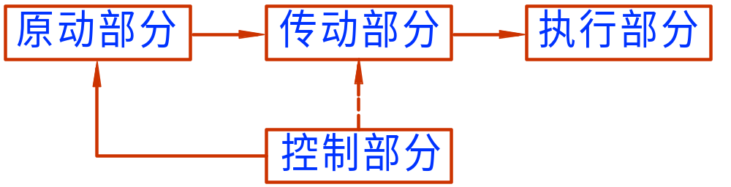
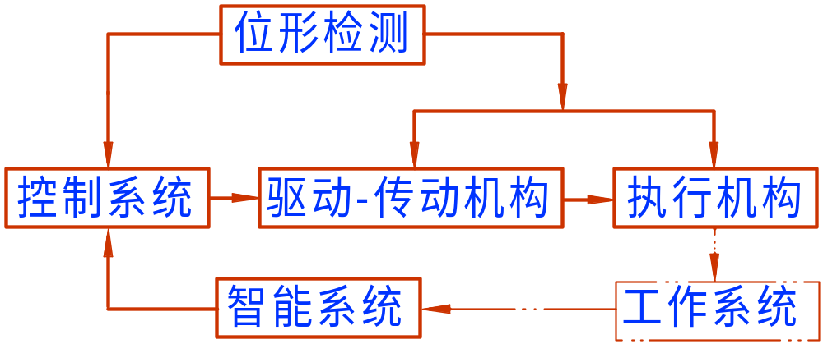
机器和机构的概念(3/3)
现代机器一般由如下四个部分组成：
而现代先进的机器则由以下五个部分组成：

Slide 7
有关机械的基本理论
（1）机构的结构分析
1）研究机构是怎样组成的，其组成对运动的影响，以及机构
具有确定运动的条件。
2）研究机构的组成原理及机构的结构分类。
3）如何绘制机构运动简图的问题。
（2）机构的运动分析
介绍对机构进行运动分析（包含位移、速度及加速度分析）的基本原理及方法。
（3）机器动力学
分析机器在运转过程中各构件的受力情况，以及这些力的作功情况；分析机器的真实运动规律；机器速度波动的调节。

Slide 8
有关机械的基本理论(2/2)
（4）常用机构的分析与设计
研究常用机构（如连杆机构、凸轮机构、齿轮机构等）的类
型、工作原理及运动特性分析和机构设计的基本原理及方法。
（5）机械传动系统运动方案的设计
研究在进行具体机械设计时机构的选型、组合、变异及机械
传动系统运动方案的设计等问题。

Slide 9
本课程的地位、任务及作用
（1）地位
机械原理课程是研究机械基础理论的一门科学，是机械类各专业的一门主干技术基础课程，在创新设计机械所需的知识结构中也占有核心地位。
（2）任务
本课程的任务是使学生掌握机构学和机器动力学的基本理论、
基本知识和基本技能，学会各种常用基本机构的分析和综合方法，并具有按照机械的使用要求进行机械传动系统方案设计的初步能力。
（3）作用
在培养高级机械工程技术人才的全局中，本课程不仅为学生学习相关技术基础和专业课程起到承前起后的作用，而且为今后从事机械设计和研究工作起到增强适应能力和开发创新能力的作用。

Slide 10
掌握本课程的特点
先修课程：物理、数学、力学、机械制图、工程材料、
机械制造基础、理论力学。
性质：技术基础课
具有一定的理论系统性、逻辑性和较强的工程实践性的特点。
注意掌握基本的概念、原理及机构的分析与综合的方法。

Slide 11
注重理论联系实际
本课程并不是研究某种具体的机械，而是着重研究一般机械
的共性问题，即机构的结构分析和综合的基本理论和基本的方法。
这些基本理论和方法是紧密为工程服务的。
因此，在本课程的学习过程中，一方面要注意这些理论和方
法在理论上建立和推演的严密性和逻辑性，另一方面更要注意这
些理论和方法如何在工程实际中的应用。
此外还应随时留意日常
生活和生产中遇到的各种机械，以丰富自己的感性认识；并用所
学到的理论和方法认识分析这些机械，以加深理解，使理论和实
践相互促进。

Slide 12
初步建立工程观点
本课程要用到很多与工程有关的名词、符合、公式、标准及
参数和对机械研究的一些常用的简化方法，如倒置、反转、转化、
当量、等效、代换等等。
在机构分析与综合中，除解析法外还介
绍图解法、实验法以及试凑等一些工程中实用的方法。
因此在学习时，对名词应正确理解其含义，对公式应着重于
应用，而对方法则着重掌握其基本原理和作法。
另外，实际工程工程问题都是涉及多方面的因素的问题，其
求解可采用多种方法，其解一般也不是唯一的。这就要求设计者
具有分析、判断、决策的能力，要养成综合分析、全面考虑问题
的习惯和科学严谨、一丝不苟的工作作风。

Slide 13
认真对待教学的每一个环节
本课程全部教学工作的完成，需要自学、听课、习题课、实验课、课后作业、答疑和考试等教学环节。要学好这门课，必须对每个教学环节予以充分重视。

